Slide 1
Трехсложные слова из открытых слогов

Slide 2
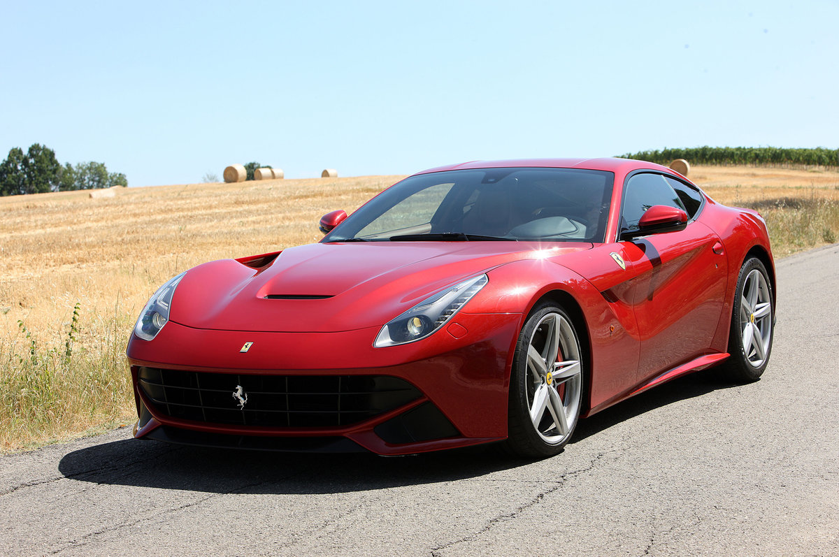
Ма-ши-на

Slide 3

Ко-ле-со

Slide 4

До-ро-га

Slide 5
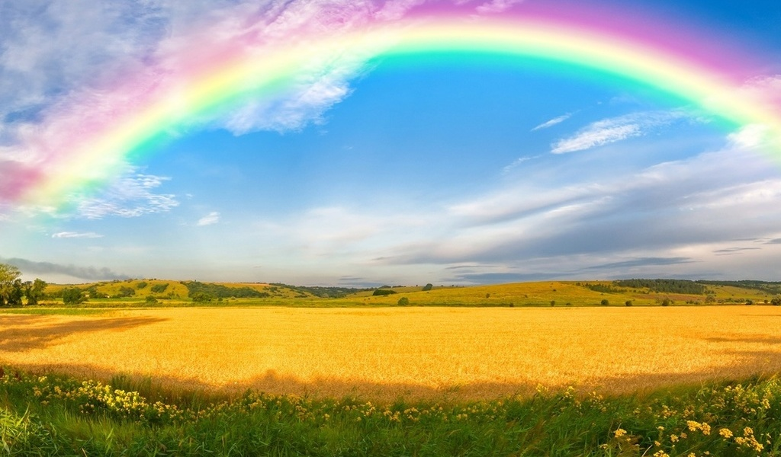
Ра-ду-га

Slide 6
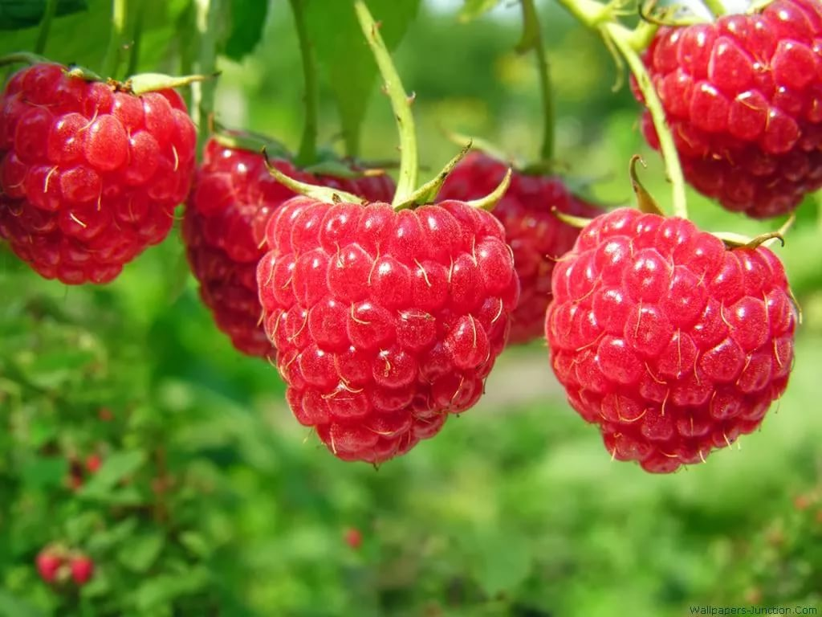
Ма-ли-на

Slide 7
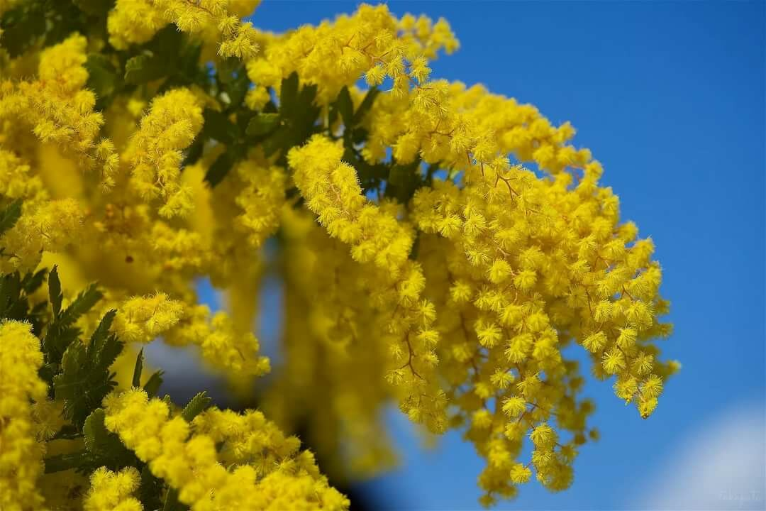
Ми-мо-за

Slide 8
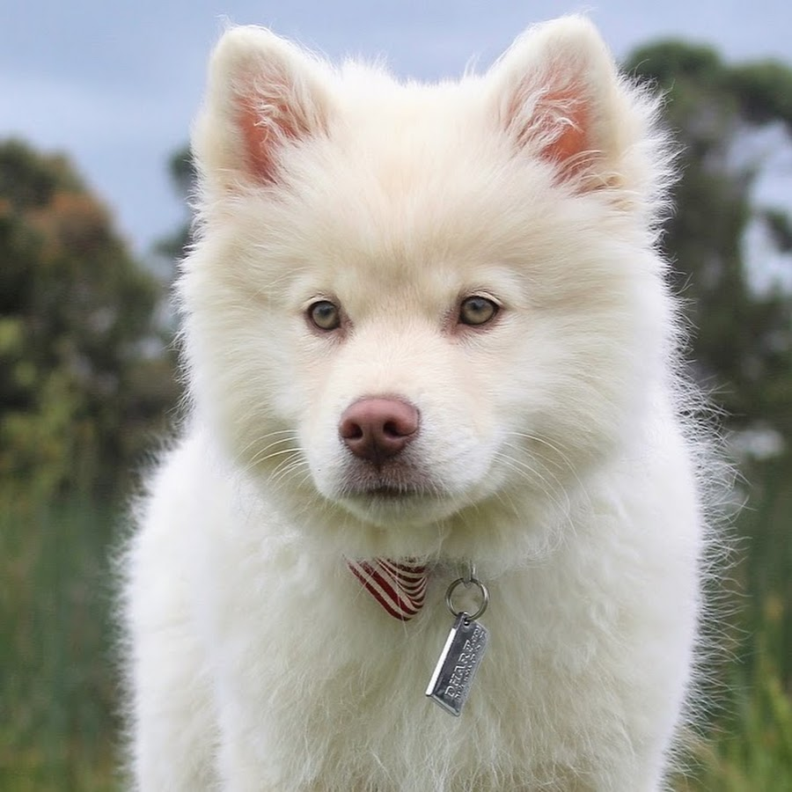
Со-ба-ка

Slide 9
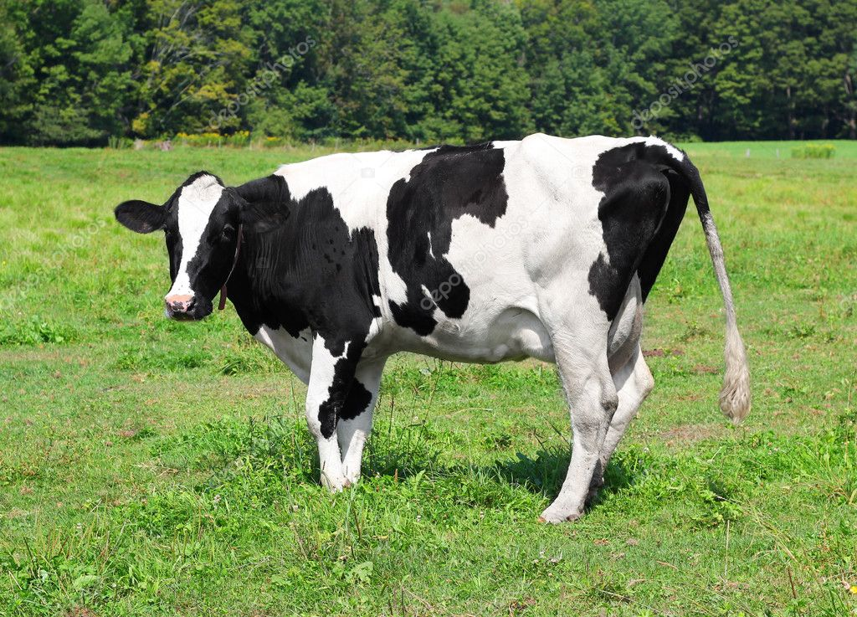
Ко-ро-ва

